Slide 1
네트워크 프로그래밍
(민정환 교수님)
3주차 REPORT
주소 체계와 데이터 정렬 실습
한국산업기술대학교
2017154043 컴퓨터공학과
권한길
2020.04.02

Slide 2
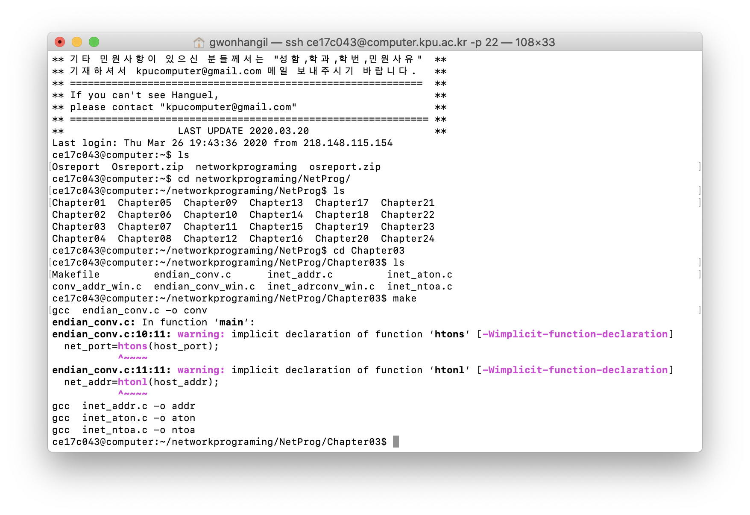
PROCESS
Chapter03 파일들 makefile 로 컴파일
01
-make 를 사용하여 endian_conv.c , inet_addr.c , inet_aton.c , inet_ntoa.c 를 컴파일 한다.
-컴파일 도중 endian_conv.c 가 warning 발생.
-간단하게 warning 을 요약하자면, main함수중 10번째 줄, 11번째 글자에서 htons 함수 선언이 명확하지 않음.
두번째 waring도 11번째 줄 , 11번째 글자에서 hton1 함수의 선언이 명확하지 않다고 경고하고 있다.

Slide 3
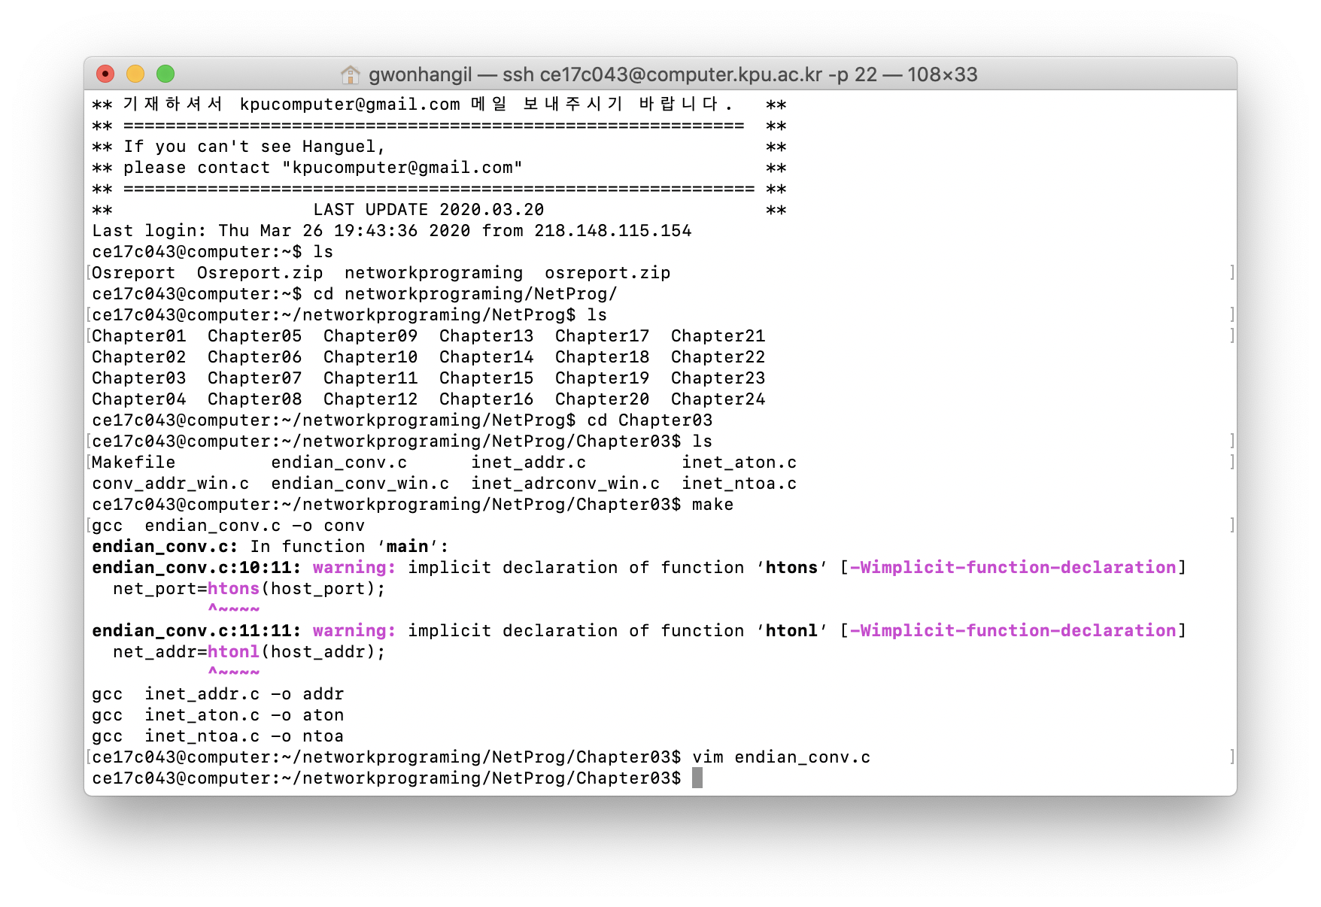
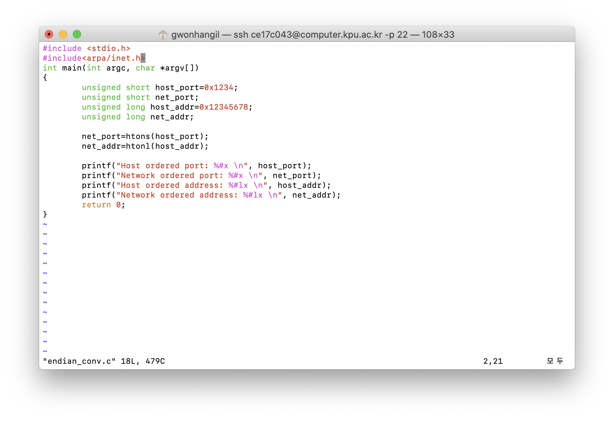
PROCESS
endian_conv.c warning 해결 과정
02
-vim 를 사용하여 endian_conv.c 파일을 편집한다.
-#include <arpa/inet.h> 를 추가한다.

Slide 4
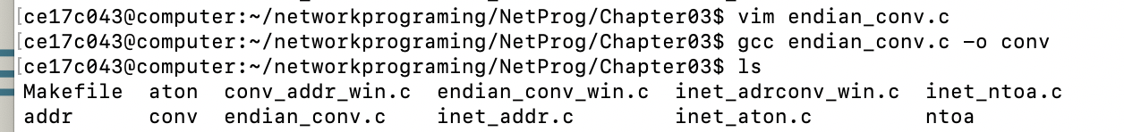
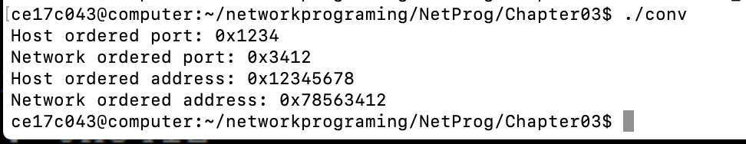
PROCESS
endian_conv.c.c 정상 컴파일 및 출력
03
-vim 을 통해 해더 파일을 추가한 후
gcc 컴파일을 다시 수행한다.
-ls 를 해보면 정상적으로 endian_con.c 파일이 conv 로 컴파일 된 것을 확인할 수 있다.
-./conv 로 실행 시키면 정상적으로 동작하는 것을 확인할 수 있다.

Slide 5
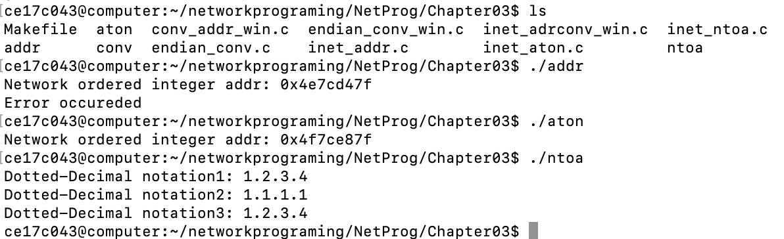
PROCESS
Inet_addr.c 컴파일 및 출력, Error 원인
04
-inet_addr.c 파일은 make 를 통해 정상적으로 컴파일이 되었다.
-ls 를 통해 addr 파일로 컴파일 된것을 확인할 수 있다.
-./addr 을 통해 출력을 하면 첫번째는 정상적으로 출력하지만 두번째 주소를 Error 가 발생한다.
-이 파일은 문자열 주소 정보를 네트워크 바이트 주소로 변환하는 함수이며 첫번째 주소는 127.212.124.78 이고 두번째 주소는 127.212.124.256 이다.
여기서 두번째 변환 과정에서 Error 가 발생한 이유는 두번째 주소 마지막에 255를 넘는 256이 사용되었기 때문이다.
즉, .(점)으로 표시되는 IP 주소 값의 최대값은 255 이다.

Slide 6
PROCESS
inet_aton.c 컴파일 및 출력
05
-inet_aton.c 도 마찬가지로 makefile 을 통해 정상적으로 컴파일 되었다.
-./aton 으로 출력해보면 정상적인 32비트 추소를 출력한다.
-문자열 정보를 주면 소켓어드레스 주소로 때려 넣는 함수.
-inet_addr 함수와 기능상으로 동일하나, in_addr형 구조체 변수의 변환의 결과가 저장 된다는 차이점이 있다.

Slide 7
PROCESS
inet_ntoa.c 컴파일 및 출력
06
-inet_ntoa.c 파일도 makefile로 정상적으로 컴파일 되었다.
-./ntoa 로 출력하면 정상적으로 문자열 주소로 변환하여 출력하는 모습을 확인할 수 있다.
-inet_ntoa 함수는 inet_aton 과 반대의 기능을 제공한다.
-네트워크 바이트 IP 주소를 문자열 주소로 변환하는 함수이다.

Slide 8
감사합니다

